Slide 1
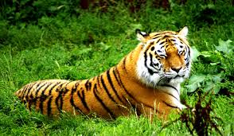

Slide 3
পাঠ পরিচিতি

Slide 6
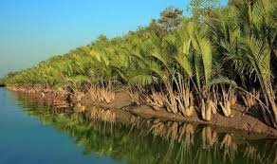

Slide 7
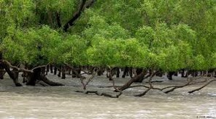
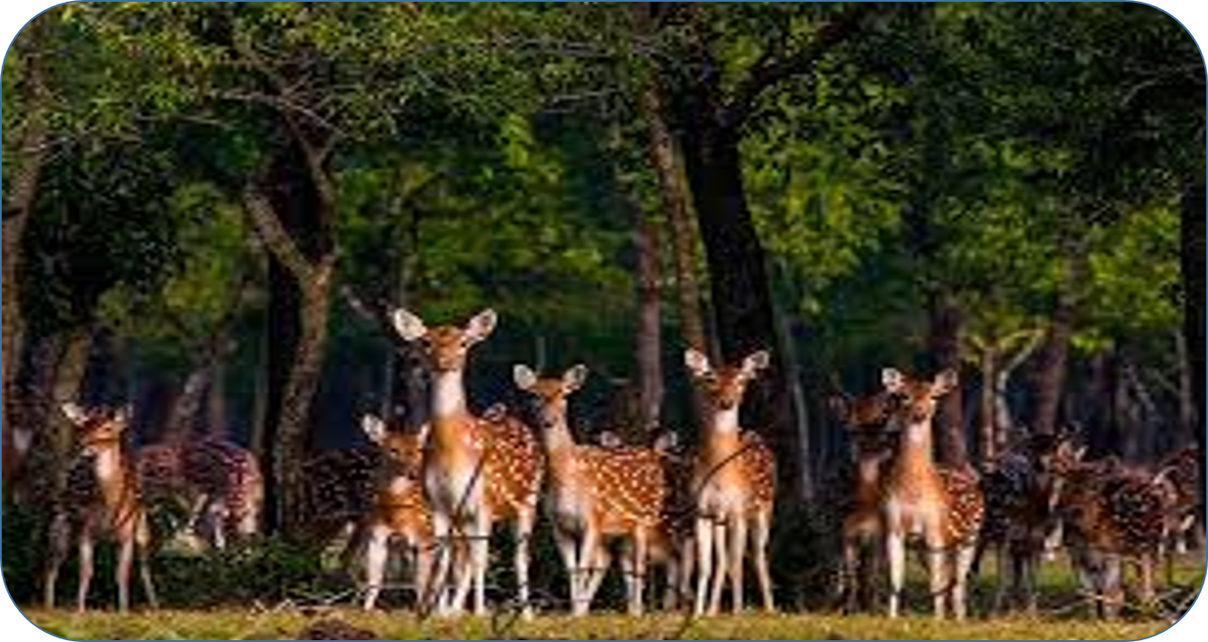

Slide 8
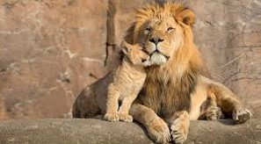
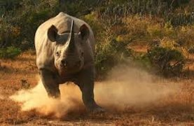

Slide 9
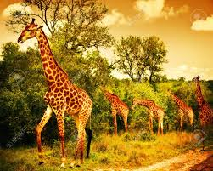
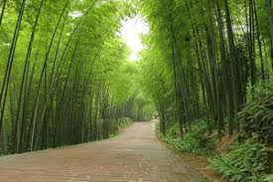

Slide 10
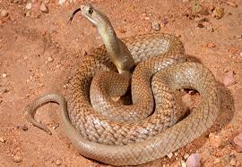
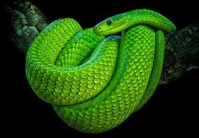

Slide 12
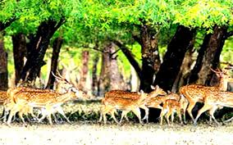
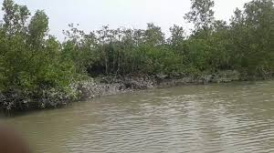
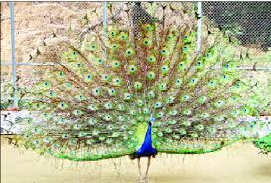
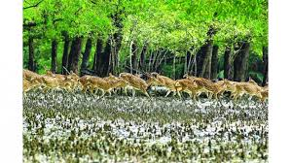
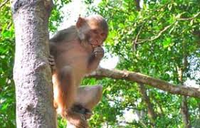
সুন্দরবনের প্রাণী

Slide 13
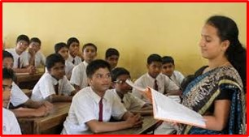
সরব পাঠ

Slide 14
তোমার পাঠ্য বইয়ের ১০ ও ১১ নং পৃষ্ঠা খোলো এবং মনোযোগের সাথে পড়।

Slide 16
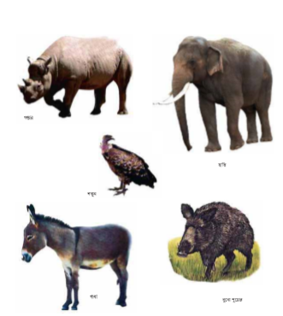
সুন্দরবনের বিভিন্ন প্রাণী

Slide 17
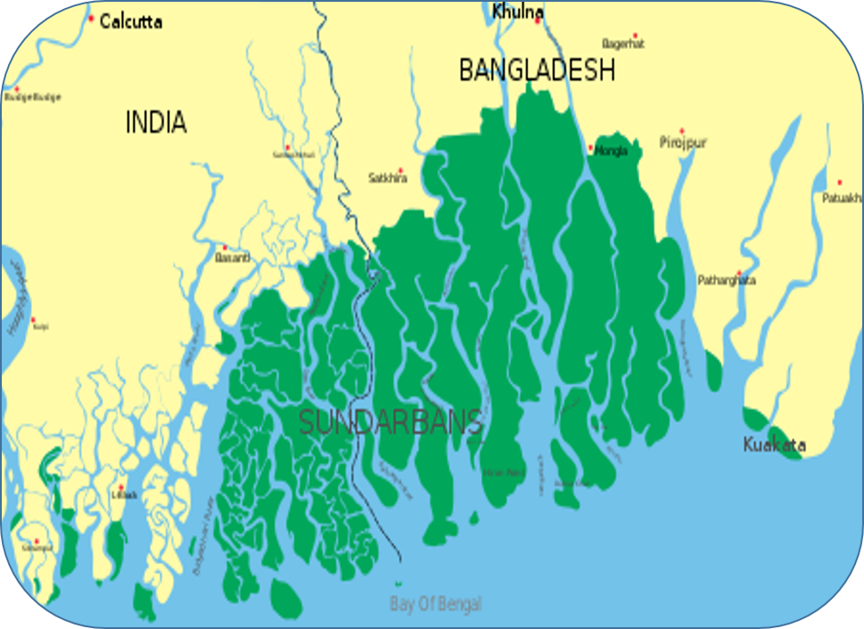
সুন্দর বনের অবস্থান

Slide 18
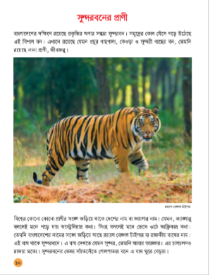
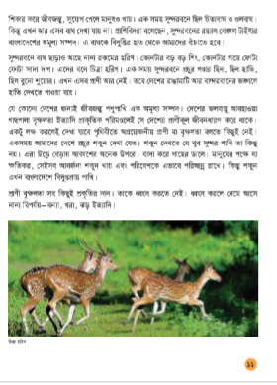

Slide 19
যুক্ত বর্ণ
ক্যাঙ্গারু= ঙ্গ = ঙ+গ
সম্ভার= ম্ভ =ম+ভ
অস্ট্রেলিয়= স্ট্র = স+ট+র
ভয়ঙ্কর= ঙ্ক = ঙ+ক
গণ্ডার = ণ্ড = ণ+ড বেঙ্গল = ঙ্গ = ঙ+গ

Slide 20
নতুন শব্দ শিখি ও বাক্য রচনা করি।
সম্ভার
ক্যাঙ্গারু
অস্ট্রেলিয়া
আফ্রিকা
কেওড়া
স্যাঁতসেঁতে

Slide 21
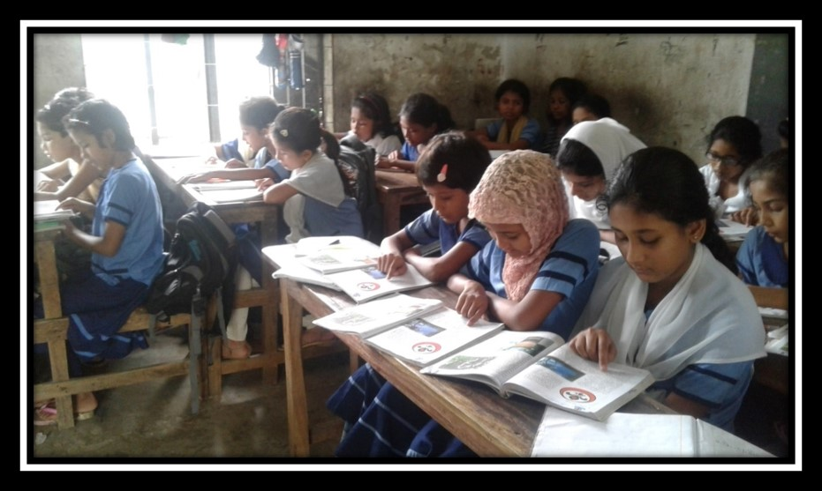
নি
র
ব
পা
ঠ

Slide 22
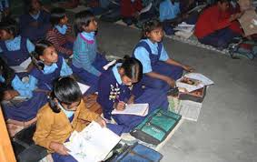
একক কাজ
বাক্য রচনা করঃ
সম্ভার
ক্যাঙ্গারু
অস্ট্রেলিয়া
কেওড়া
স্যাঁতসেতে

Slide 23
জোড়ায় কাজ
শুন্যস্থান পূরন করঃ
১)বাংলাদেশ......সৌন্দর্ঘ্যে ভরপুর।
২)প্রকৃতির অপার ...... সমুদ্রের নিচে রয়েছে।
৩)বাংলাদেশের নামের সঙ্গে জড়িয়ে আছে......বেঙ্গল টাইগার।
৪)রয়েল বেঙ্গল টাইগার বাংলাদেশের ... সম্পদ।

Slide 24
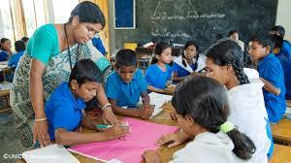
দলীয় কাজ

Slide 25
ক্যাঙ্গারু দল
চিতাবাঘ দল

Slide 27
মূল্যায়ণ

Slide 28
বাড়ির কাজ
বাংলাদেশে অবস্থিত সুন্দরবনের বিখ্যাত প্রাণী রয়েল বেঙ্গল টাইগারের বৈশিষ্ট্য সম্পর্কে ৫টি বাক্য লিখ।

Slide 29
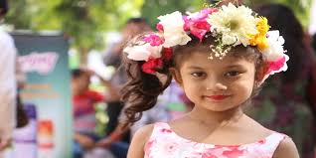
সবাইকে ধন্যবাদ

